Slide 1
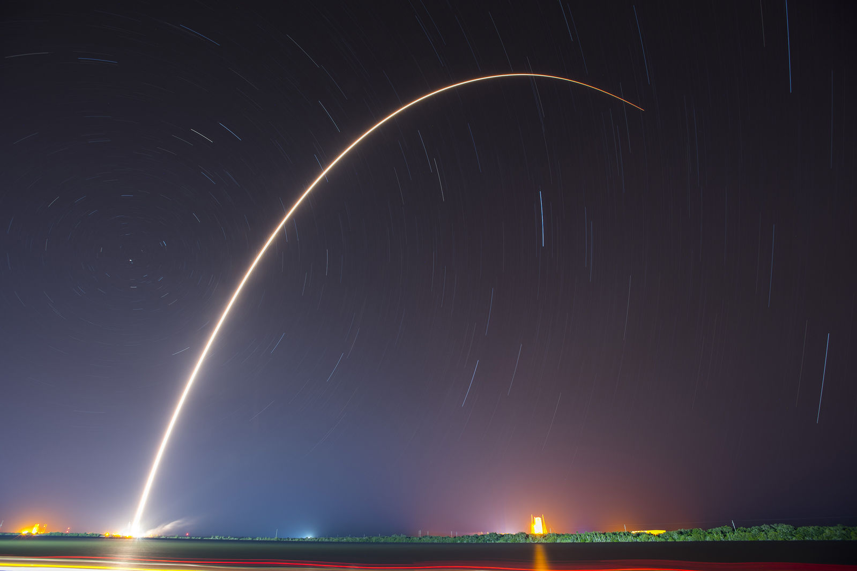



PYTHON SIMULATION PACKAGE FOR SPACE FLIGHT PROFILES
Sebastián A. Zapata
Julián M. Arenas
Jorge I. Zuluaga

Slide 2

PYTHON SIMULATION PACKAGE FOR SPACE FLIGHT PROFILES
Julián M. Arenas
Sebastián A. Zapata
Jorge I. ZuluagA

Slide 3
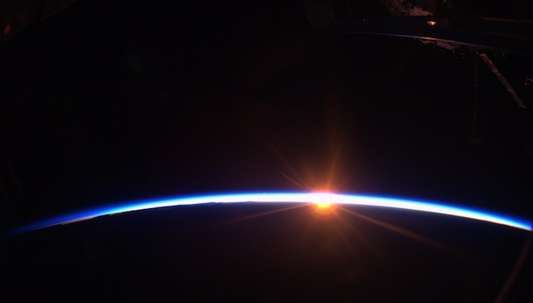
PYTHON SIMULATION PACKAGE FOR SPACE FLIGHT PROFILES
Sebastián A. Zapata
Julián M. Arenas
Jorge I. Zuluaga

Slide 4
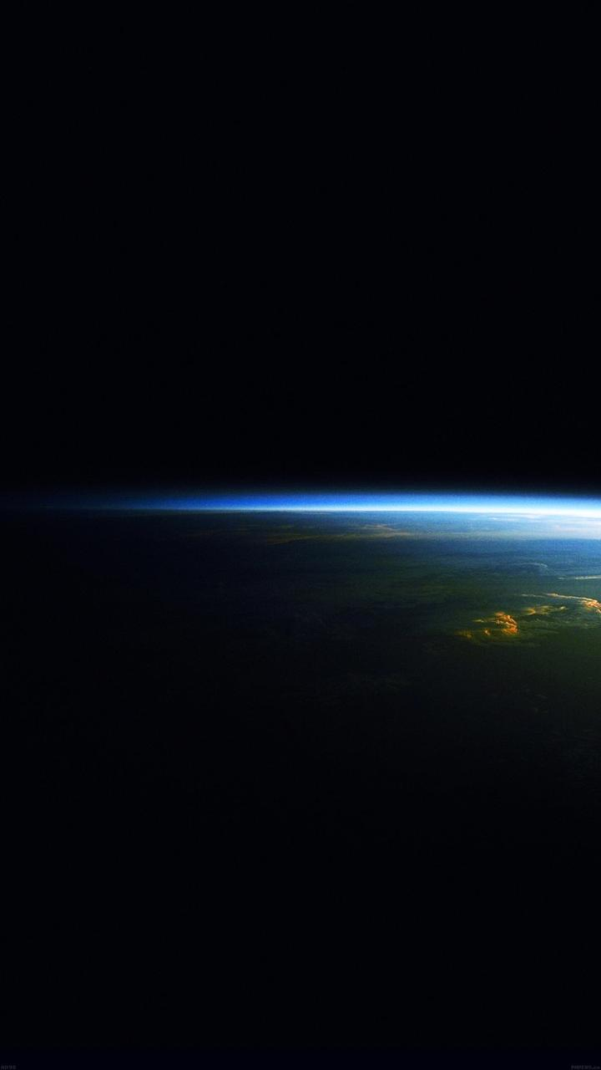
PYTHON SIMULATION PACKAGE FOR SPACE FLIGHT PROFILES
Sebastián A. Zapata
Julián M. Arenas
Jorge I. Zuluaga

Slide 5
PYTHON SIMULATION PACKAGE FOR SPACE FLIGHT PROFILES
Sebastián A. Zapata
Julián M. Arenas
Jorge I. Zuluaga

Slide 6
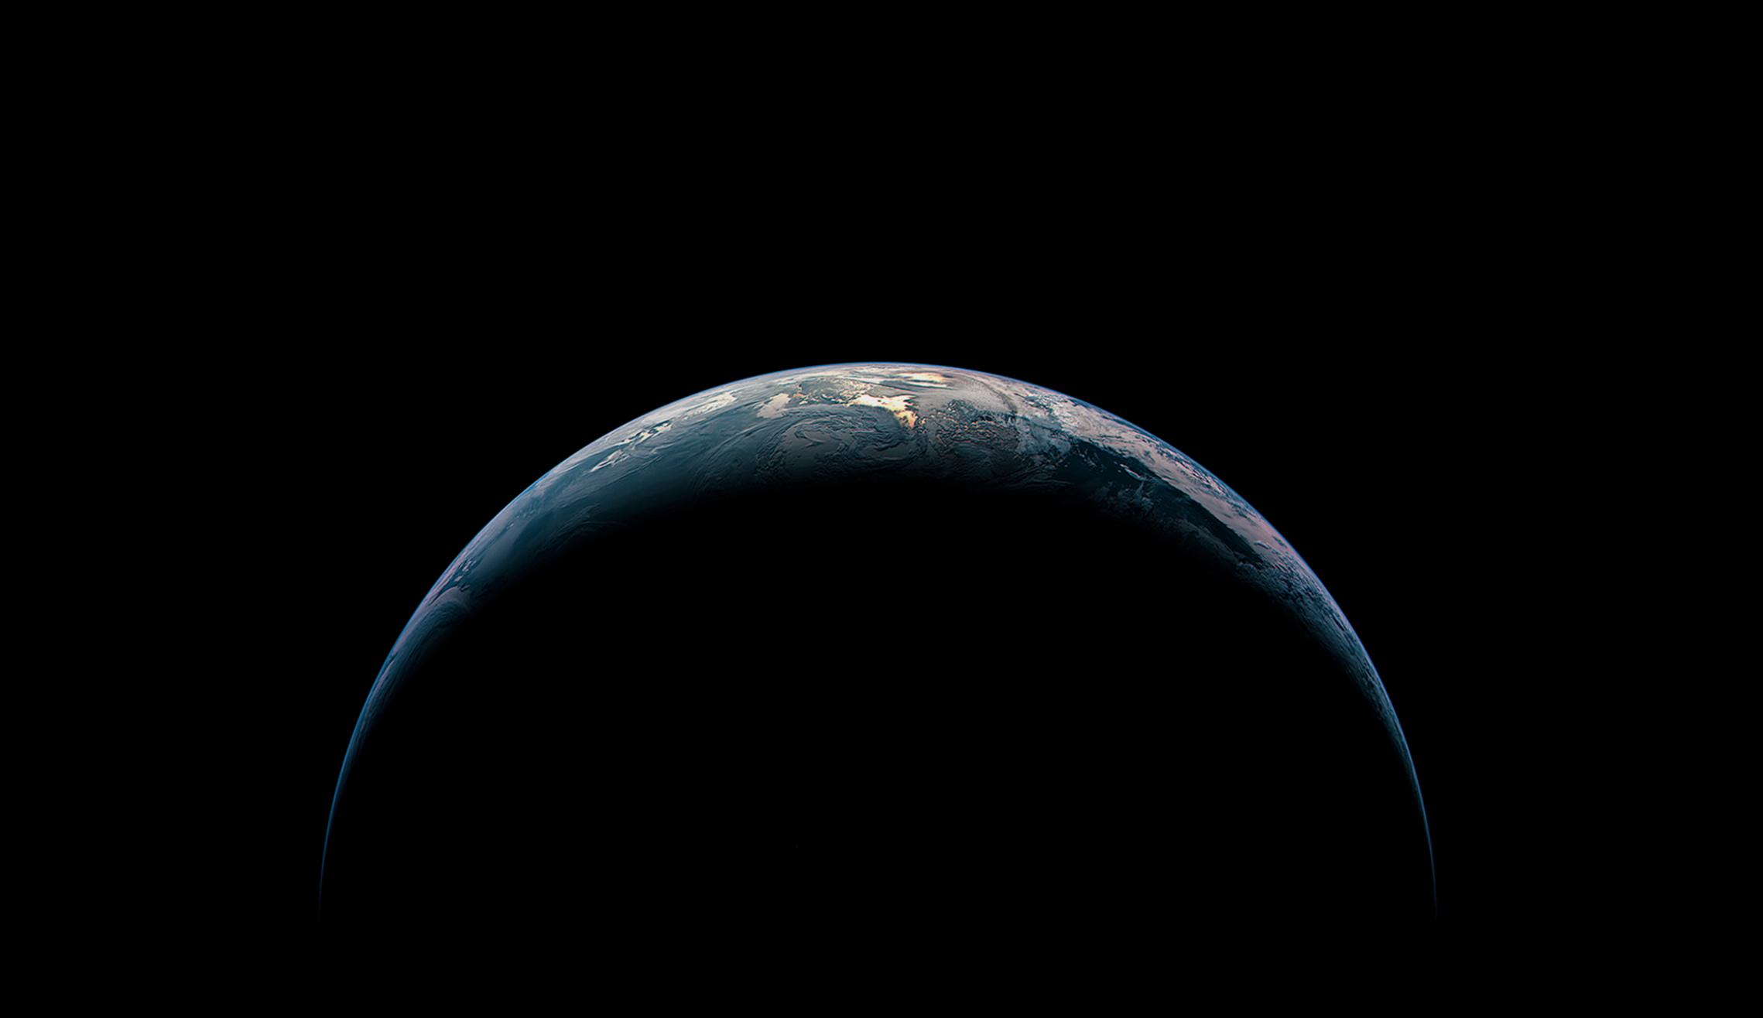
PYTHON SIMULATION PACKAGE FOR SPACE FLIGHT PROFILES
Julián M. Arenas
Sebastián A. Zapata
Jorge I. ZuluagA
Notes:
- Good morning everybody! my name's Kevin Giraldo and i am aircraft mechanic student.
Hi, my name is Sebastian Llanos and i am aircraft mechanic student too, and we are going to present ATA 27 flight controls.

Slide 7
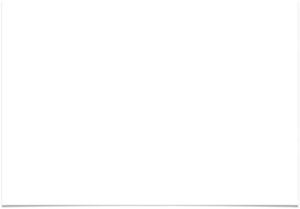
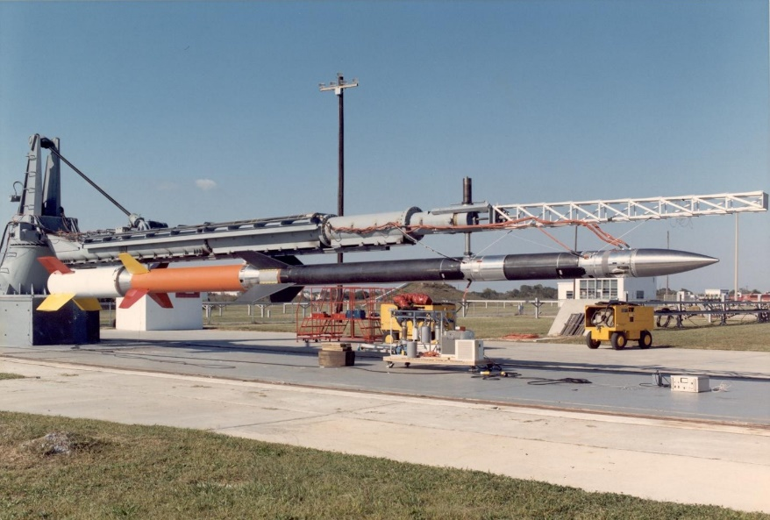

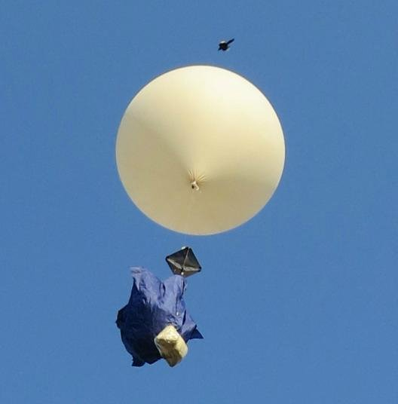
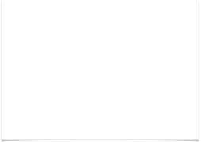
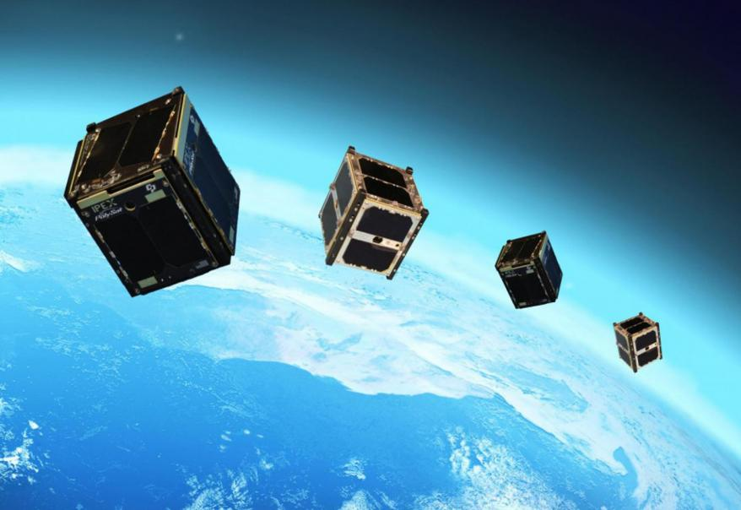
Universidad de Texas
Sounding Rockets

Slide 8
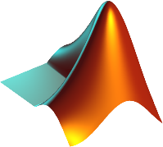

Slide 9
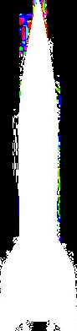

- Vuelo suborbital.
Trayectoria parabolica determinada por la fuerza de gravedad, el empuje y el arrastre aerodinamico.
Fases: propulsada, balistica, reentrada.
Drag
Weight
WGS 84
Thrust
Notes:
Considerar todas las fuerzas
Fuerzas calcularse analitcamente , otras necesitan integrador
Parametros que varía : Atmosfera compleja [Isa]
Tierra WGS 84

Slide 10
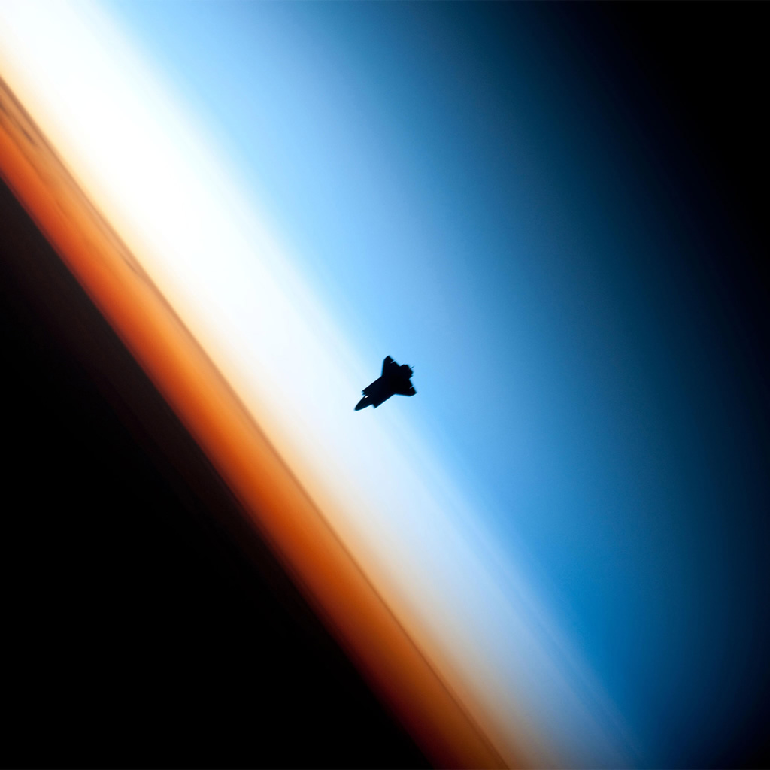
Exosfera
Termosfera
Mesosfera
Estratosfera
Troposfera
10 km
50 km
80 km
500 km
Notes:
Considerar todas las fuerzas
Fuerzas calcularse analitcamente , otras necesitan integrador
Parametros que varía : Atmosfera compleja [Isa]
Tierra WGS 84

Slide 11
Notes:
Considerar todas las fuerzas
Fuerzas calcularse analitcamente , otras necesitan integrador
Parametros que varía : Atmosfera compleja [Isa]
Tierra WGS 84

Slide 12
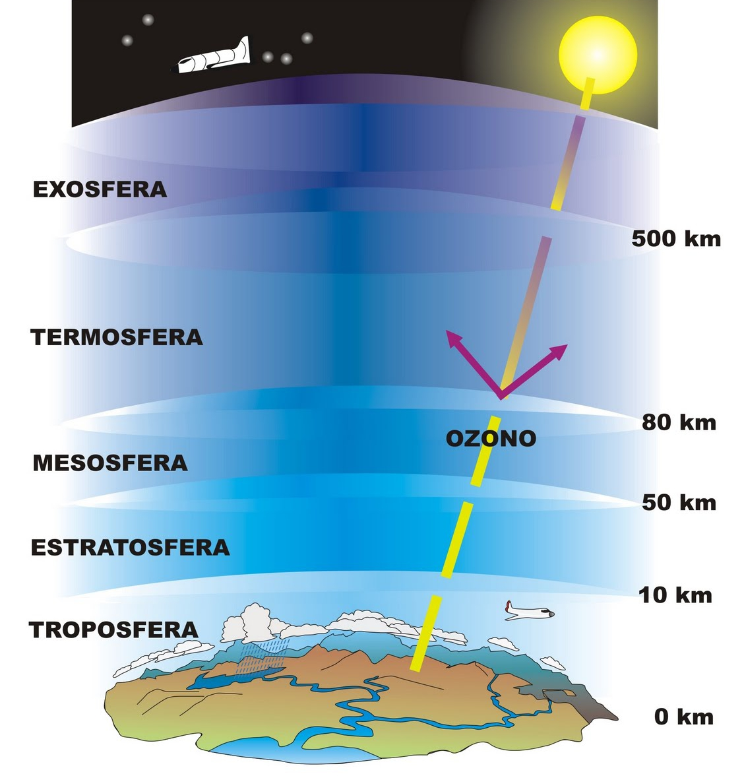
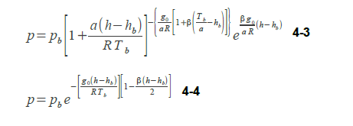
Notes:
Medio libre molecular
Mencionar ecuacioens

Slide 13
Notes:
Considerar todas las fuerzas
Fuerzas calcularse analitcamente , otras necesitan integrador
Parametros que varía : Atmosfera compleja [Isa]
Tierra WGS 84

Slide 14
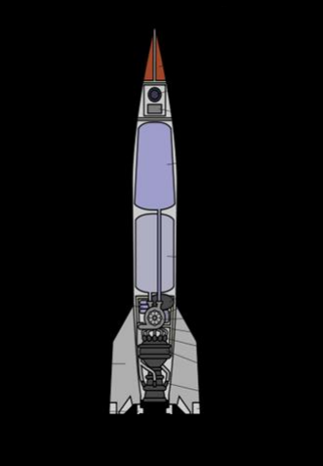
Vuelo suborbital
Trayectoria parabólica determinada por la fuerza de gravedad , el empuje y el arrastre aerodinámico
Fases Propulsada , balística y reentrada
Modelo Atmosférico
Drag
Weight
WGS 84
Thrust
Notes:
U DE TEXAS ,[Matlab]
Migracion a python nuevas aplicaciones :
Globos ,vehículos suborbitales , space debris , turismo espacial , vuelos de nanosats
Perfomance , calculo de probabilidad de impacto
Correcciones orbita estable

Slide 15
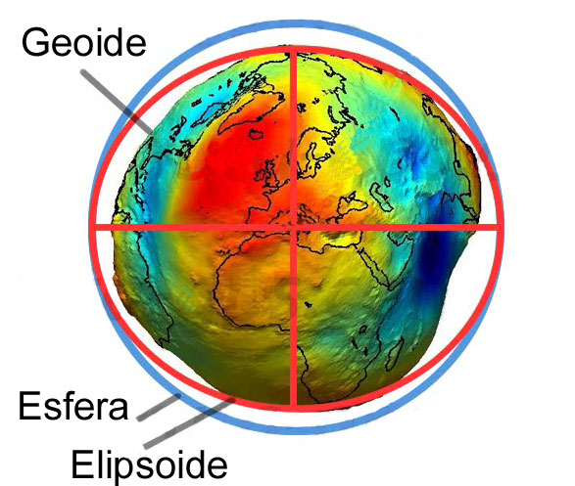
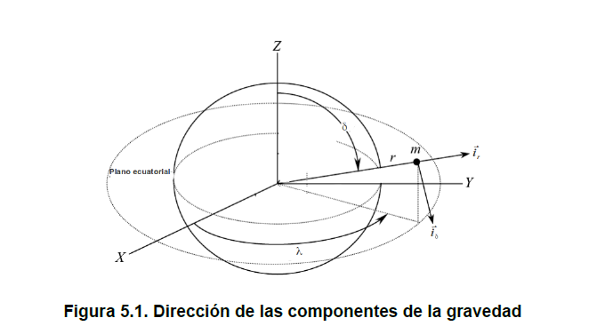
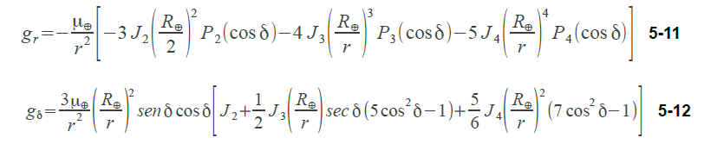
WGS 84
Notes:
Cambiar imagen 2

Slide 16
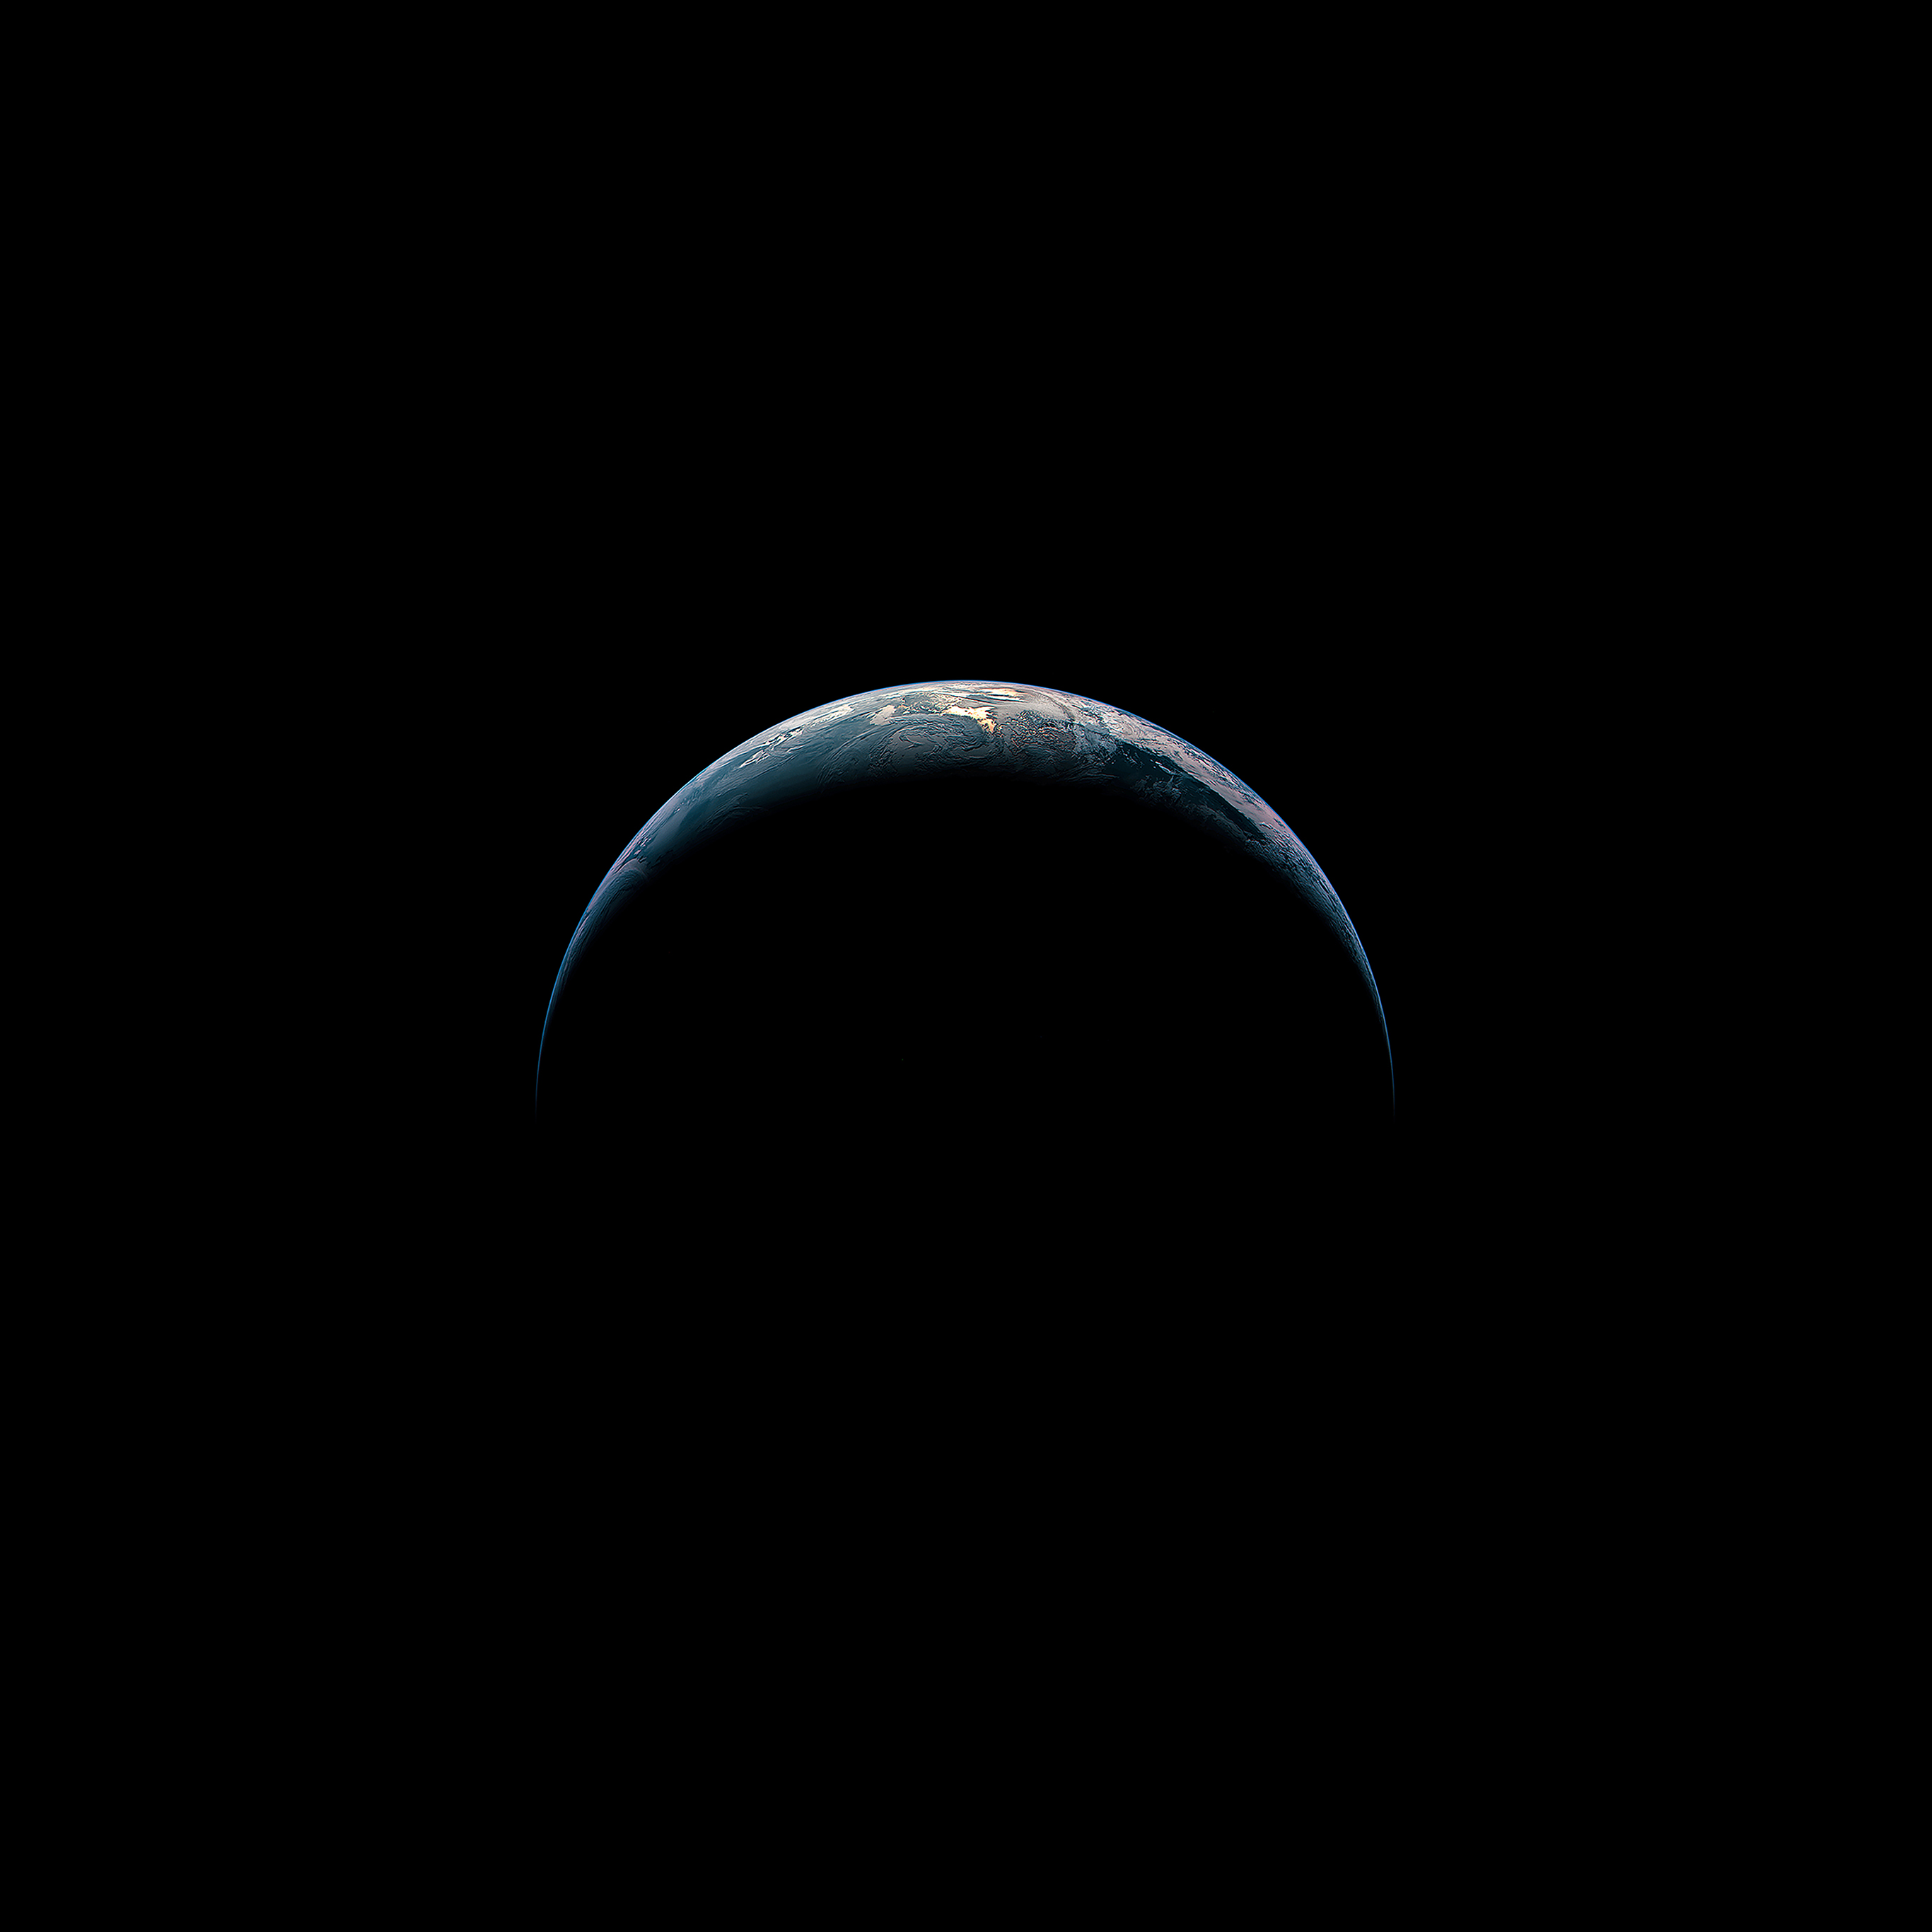
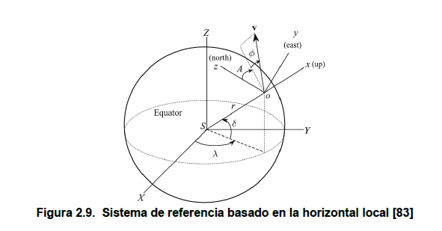
Runge Kutta 45
(Método de integración para ODE´s )
(t) ]

Slide 17
